Slide 1
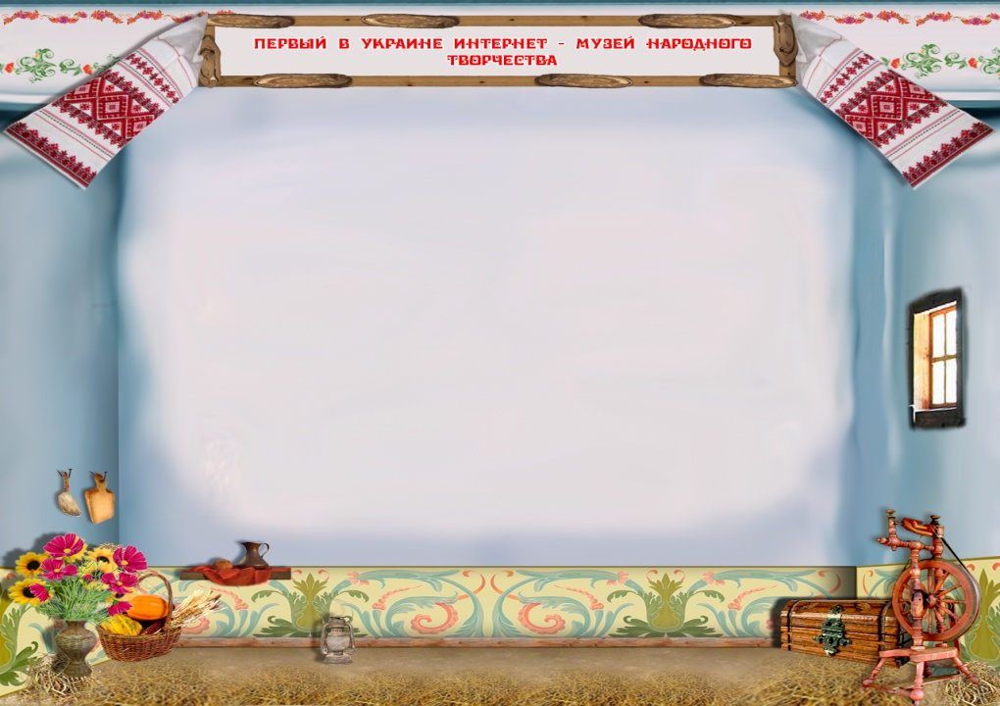
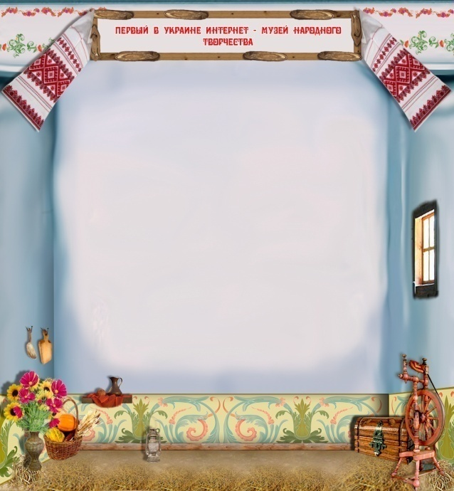
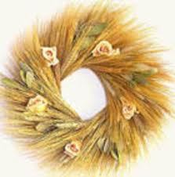
Мастер класс учителя технологии
высшей квалификационной категории
МОУ «СОШ №53» Байкуловой Валентины Васильевны
рукоделие
Картины из соломки

Slide 2
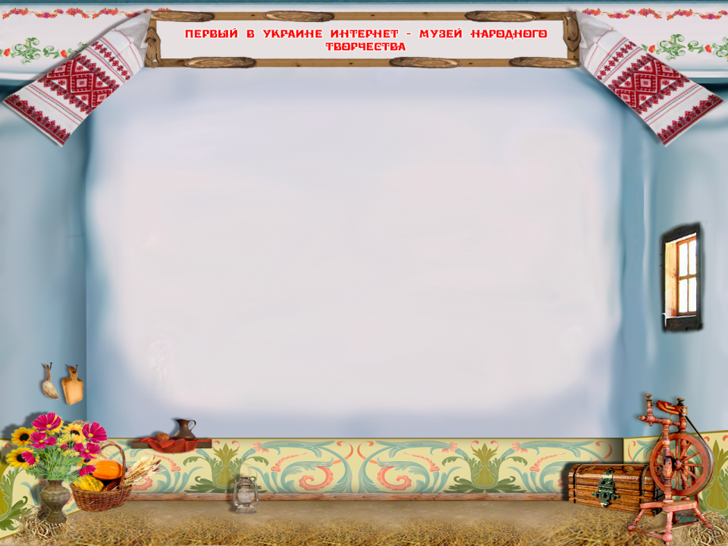
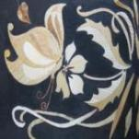
Аппликации ,картины из соломки
Аппликация — (лат. applicatio — прикладывание), способ создания изображения путём наклеивания на некую поверхность отдельных элементов из материалов другого цвета или фактуры.
Аппликация из соломы отлично вписывается в интерьеры современных помещений домов, и квартир. Сувениры, декорированные соломой - красивый приятный подарок.

Slide 3
Аппликации ,картины из соломки
Мир развивается всё ускоряющимися темпами. На современном рынке можно найти практически всё. Но иногда бывает такое, что невозможно подобрать что-то подходящее и по вкусу, и по стоимости. Купить картину может каждый. Намного оригинальнее сделать ее своими руками из природного материала - соломки.
В такой картине будет все время ощущаться тепло человеческих рук.

Slide 4
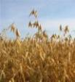
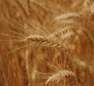
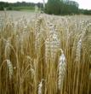
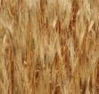
Аппликации ,картины из соломки
Для работы можно использовать следующий природный материал:
Овес
Рожь
Пшеницу
Ячмень

Slide 5
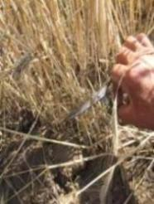
Аппликации ,картины из соломки
Соломку заготавливают впрок осенью перед уборкой урожая .Из – под комбайна использовать соломку нельзя, т.к она бывает раздавленной и не подходит для работы.

Slide 6
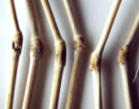
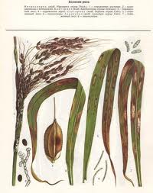
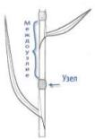
Аппликации ,картины из соломки
Соломина завернута в лист, который флористы называют рубашкой соломки. Эта рубашка очень полезна в работе, ею изображают небо, воду, она хорошо имитирует дерево .
Для работы подходят 2 и 3 междоузлия ,сами же узлы вырезаются.

Slide 7
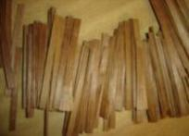
Аппликации ,картины из соломки
Для выполнения аппликации необходимы следующие материалы:
- разглаженные стебли злаковых культур;
- бархатная бумага;
- клей ПВА;
бумага;
калька;
-тряпочка;
- рамка

Slide 8
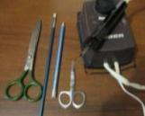
Аппликации ,картины из соломки
Для выполнения аппликации необходимы следующие инструменты :
ножницы (большие и маленькие маникюрные);
утюг, прибор для выжигания;
гладильная доска, лучше жесткая (для разглаживания соломенных лент);
кисточка, карандаш

Slide 9
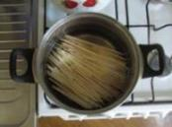
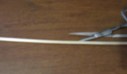
Аппликации ,картины из соломки
Подготовка соломки для работы горячим способом
соломку залить горячей водой и кипятить минут 20;
разрезать соломку вдоль;
разгладить горячим утюгом с внутренней стороны

Slide 10
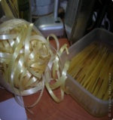
Аппликации ,картины из соломки
Вот такие ленты получаются после проглаживания соломки утюгом

Slide 11
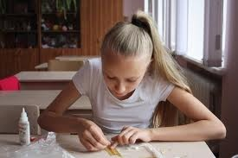
Аппликации ,картины из соломки
В работе с соломкой есть какая – то магическая притягательность. Этот теплый, солнечный материал будто имеет колдовскую силу, и тот, кто однажды пробовал клеить из соломки, становится страстным поклонником этого вида художественного ремесла.

Slide 12
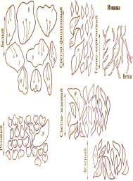
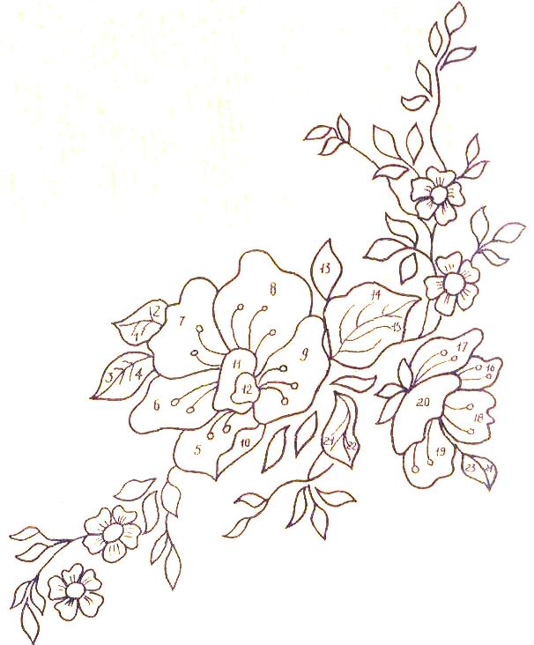
Аппликации ,картины из соломки
Перевести рисунок на кальку

Slide 13
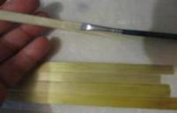
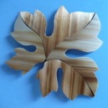
Аппликации ,картины из соломки
Соломенную ленту смазать клеем и наклеить на кальку, выступивший клей - убрать тряпочкой
Вырезать детали по контуру

Slide 14
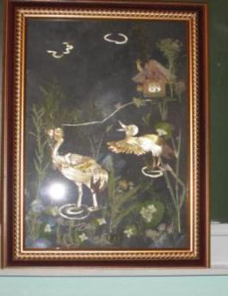
Аппликации ,картины из соломки
Наши работы

